Slide 1
Územní plánování. Územní rozhodování.
Změny v území.
JUDr. Jana Tkáčiková, Ph.D.

Slide 2
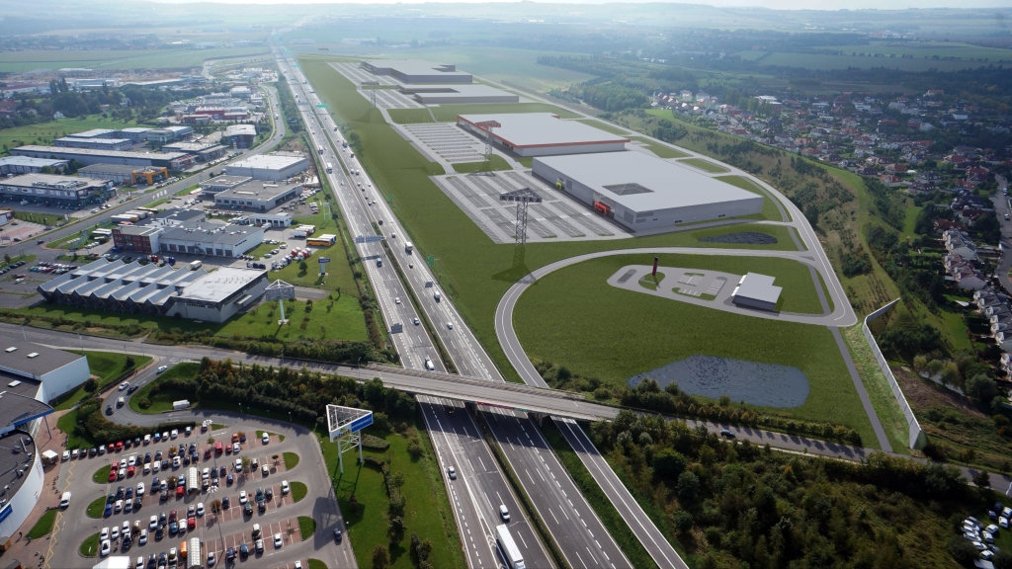
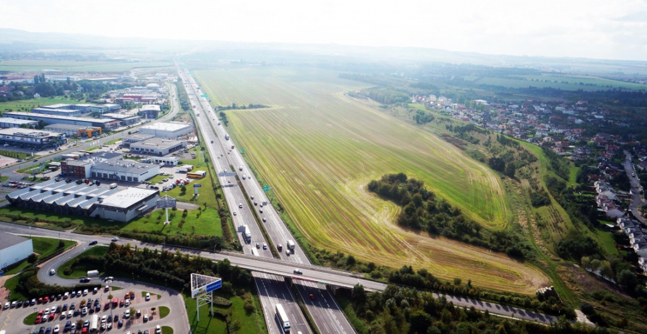

Slide 3
Proč? Změny v území.
Co? Záměry
Stavební povahy
Nestavební povahy
Kde? Stávající stav a předpokládaný vývoj území
Hodnoty a limity území
Jak? Procesy nejen podle stavebního zákona
Územně plánovací informace
Územní plánování
Realizace změn
Územní rozhodování a povolování

Slide 4
Změny v území.
UDRŽITELNÝ ROZVOJ ÚZEMÍ.
Vyvážený vztah podmínek
pro příznivé životní prostředí
ENVIRONMENTÁLNÍ pilíř
pro hospodářský rozvoj
EKONOMICKÝ pilíř
pro soudržnost společenství obyvatel území
SOCIÁLNÍ pilíř

Slide 5
Prameny právní úpravy
Stavební zákon č. 183/2006 Sb.
Prováděcí vyhlášky
Procesní předpisy
Správní řád, soudní řád správní
Související předpisy
Věcný záměr nového stavebního zákona
Rekodifikace veřejného stavebního práva

Slide 7
Systematika stavebního zákona
Úvodní ustanovení
Výkon veřejné správy
Územní plánování
Stavební řád
Společná ustanovení
Přechodná a závěrečná ustanovení

Slide 8
Základní pojmy
Území – plocha – pozemek
Zastavěné území – zastavitelná plocha – stavební pozemek – zastavěný stavební pozemek
Záměry
  Stavební povahy
    Stavby
    Zařízení
    Terénní úpravy
    Udržovací práce
  Nestavební povahy
    Změny druhu nebo způsobu využití pozemku
Veřejná infrastruktura
  Dopravní, technická, občanská, veřejná prostranství
Veřejně prospěšná stavba a veřejně prospěšné opatření

Slide 9
Nástroje územního plánování
Územně plánovací podklady
Politika územního rozvoje
Územně plánovací dokumentace
Územní opatření
Územní rozhodnutí

Slide 10
Subjekty
V oblasti územního plánování
V oblasti územního rozhodování

Slide 11
Orgány územního plánování
Ministerstvo pro místní rozvoj
Orgány krajů
  V samostatné působnosti
  V přenesené působnosti, nestanoví-li zákon, že o věci rozhoduje zastupitelstvo
Orgány obcí
  V samostatné působnosti
  V přenesené působnosti, nestanoví-li zákon, že o věci rozhoduje zastupitelstvo
Ministerstvo obrany
  Na území vojenských újezdů

Slide 12
Úřad územního plánování
Obecní úřad obce s rozšířenou působností
Pořizovatel ÚP a RP
Pro své území
Pro území obce ve svém správním obvodu na žádost
Dotčený orgán
jestliže vydání rozhodnutí nebo jiného úkonu závisí na posouzení jím vyvolané změny v území

Slide 13
Další subjekty dle formy zapojení
Subjekty vydávající stanoviska
Subjekty podávající námitky
Subjekty vznášející připomínky
Subjekty konzultující

Slide 14
Dotčené orgány a stanoviska
Ochrana veřejných zájmů podle zvláštních právních předpisů nebo StZ
Stanoviska
  nejsou samostatným rozhodnutím ve správním řízení
  obsah je závazný pro politiku územního rozvoje a pro opatření obecné povahy podle StZ
Zásady činnosti
  Součinnosti
  Koordinace
  Koncentrace
  Vázanosti
  Kontroly

Slide 15
Dotčené subjekty a námitky
Subjekty, jejichž práva mohou být dotčena
Různé skupiny osob dle druhu nástroje územního plánování
Oprávněný investor
Vlastník, správce nebo provozovatel veřejné dopravní nebo technické infrastruktury
Obce
Vlastníci pozemků a staveb
Zástupce veřejnosti

Slide 16
Veřejnost a připomínky
Princip účasti veřejnosti
Konzultativní
Každý může uplatnit své připomínky
Zveřejňování písemností
Veřejné projednání
Zástupce veřejnosti
Zmocnění veřejností
K podání námitky na základě věcně shodné připomínky

Slide 17
Územně plánovací podklady
Územně analytické podklady (pro všechny stupně)
zjištění a vyhodnocení stavu a vývoje území, jeho hodnot
omezení změn v území z důvodu ochrany veřejných zájmů, vyplývajících z
právních předpisů nebo stanovených na základě zvláštních právních předpisů nebo vyplývajících z vlastností území ("limity využití území")
záměrů na provedení změn v území
zjišťování a vyhodnocování udržitelného rozvoje území a určení problémů k řešení v územně plánovací dokumentaci ("rozbor udržitelného rozvoje území")
Územní studie
ověřují možnosti a podmínky změn v území
pořízení na základě územně plánovací dokumentace, z vlastního nebo jiného podnětu

Slide 18
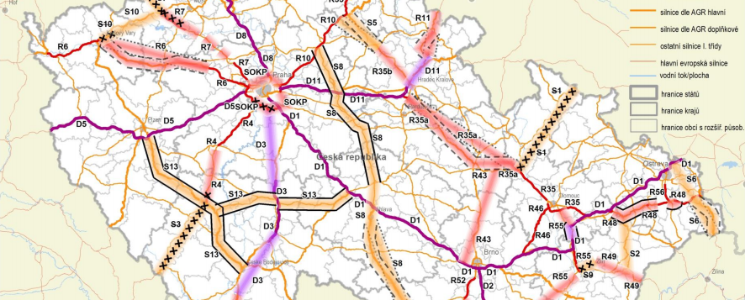
Politika územního rozvoje

Slide 19
Politika územního rozvoje
Republikové priority územního plánování pro zajištění udržitelného rozvoje území
Rozvojové oblasti a osy
Specifické oblasti
Koridory a plochy dopravní a technické infrastruktury

Slide 20
Právní povaha PÚR
Politika územního rozvoje je koncepčním (nikoli realizačním) nástrojem územního plánování, a představuje tak základní referenční rámec, který je závazný potud, že je třeba se v tomto rámci pohybovat a vycházet z něho při pořizování a vydávání zásad územního rozvoje, územních plánů, regulačních plánů a při rozhodování v území (§ 31 odst. 4 stavebního zákona z roku 2006). Neznamená to však, že politikou vytýčený úkol bude nutně naplněn. Jedná se o určité (strategicky jistě velmi důležité) vodítko, jakým směrem napřít další fáze územního plánování z hlediska budoucího využití území České republiky. V tomto smyslu je tedy třeba chápat závaznost politiky, která je primárně určena orgánům veřejné správy, nikoli těm, vůči kterým je veřejná správa vykonávána, tj. adresátům jejího veřejnosprávního působení.
Politika územního rozvoje není opatřením obecné povahy, neboť z formálního a zejména ani z materiálního hlediska nenaplňuje znaky opatření obecné povahy, proti němuž je určena soudní ochrana dle § 101a s. ř. s.
  NSS 9 Ao 3/2009-59

Slide 21
Územně plánovací dokumentace
Zásady územního rozvoje
Územní plán
Vymezení zastavěného území
Regulační plán
Na úrovni kraje
Na úrovni obce

Slide 22
Zásady územního rozvoje
Obsah a účel
  základní požadavky na účelné a hospodárné uspořádání území kraje
  plochy nebo koridory nadmístního významu a požadavky na jejich využití, zejména plochy nebo koridory pro veřejně prospěšné stavby, veřejně prospěšná opatření
  kritéria pro rozhodování o možných variantách nebo alternativách změn v jejich využití

Slide 23
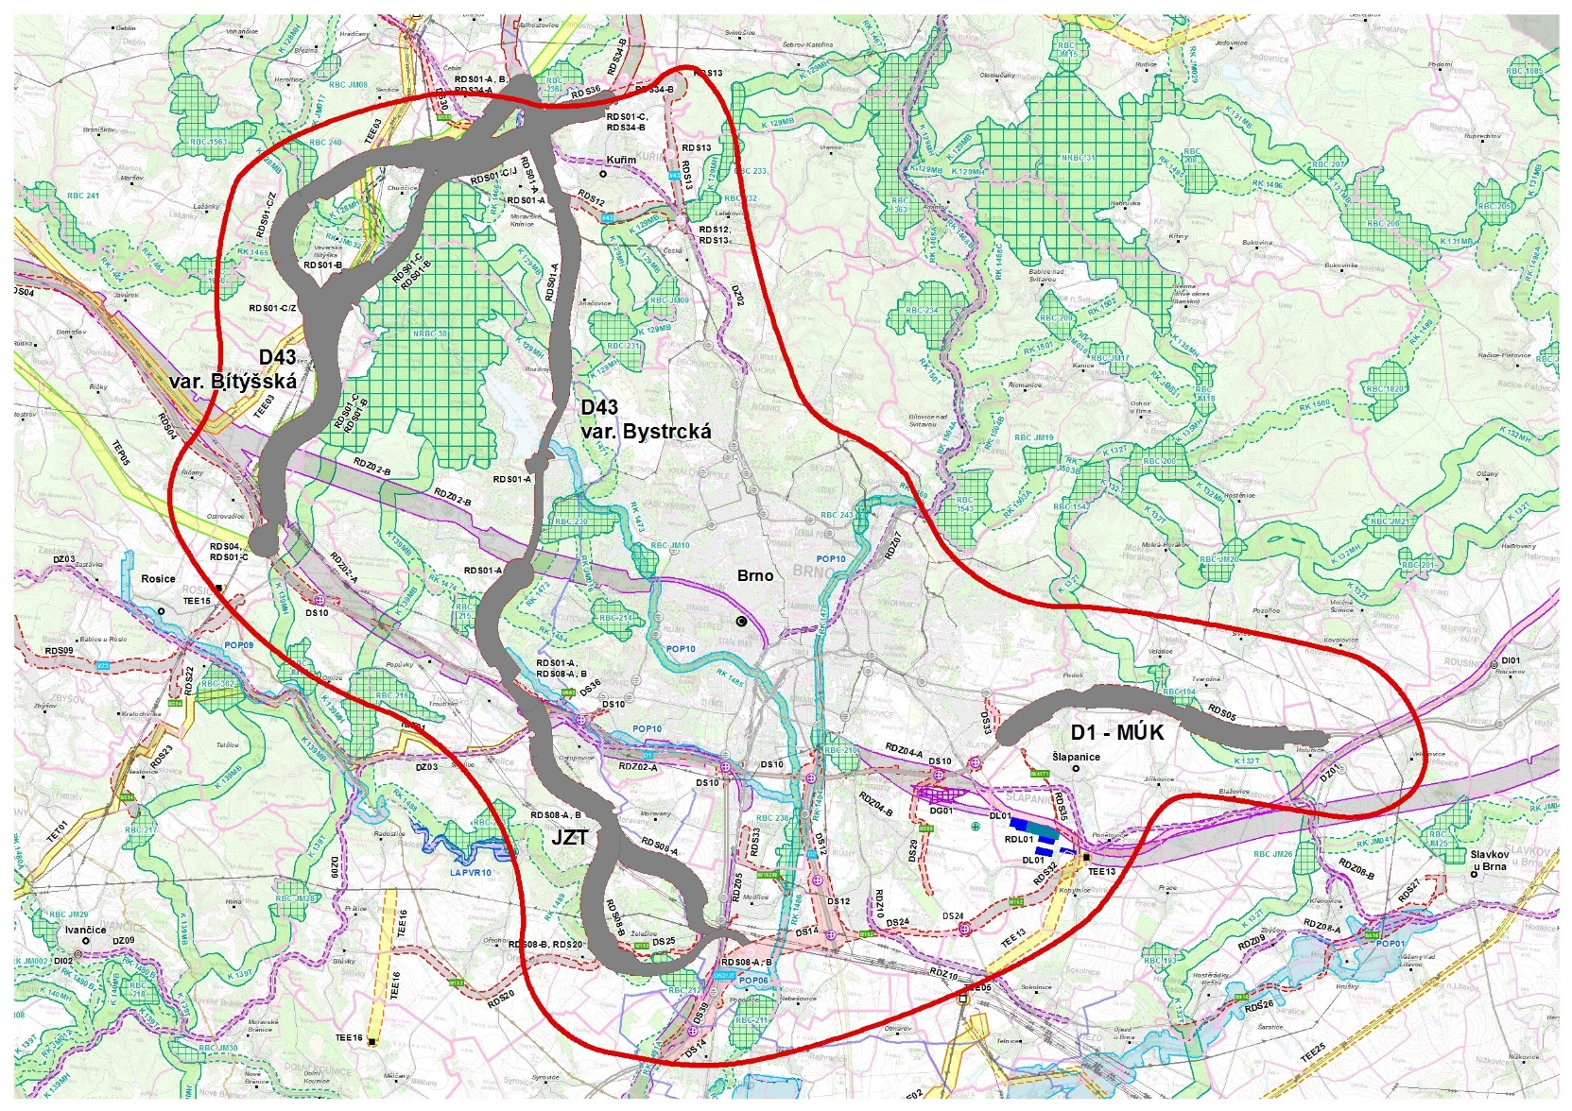
Zásady územního rozvoje Jihomoravského kraje

Slide 24
Územní plán
Obsah a účel
  základní koncepce rozvoje území obce, ochrany jeho hodnot, jeho plošného a prostorového uspořádání ("urbanistická koncepce")
  uspořádání krajiny
  koncepce veřejné infrastruktury
  zastavěné území, plochy a koridory, zejména zastavitelné plochy,
  plochy změn v krajině a plochy vymezené ke změně stávající zástavby, k obnově nebo opětovnému využití znehodnoceného území ("plocha přestavby"),
    pro veřejně prospěšné stavby, pro veřejně prospěšná opatření a pro územní rezervy a podmínky pro využití těchto ploch a koridorů

Slide 25
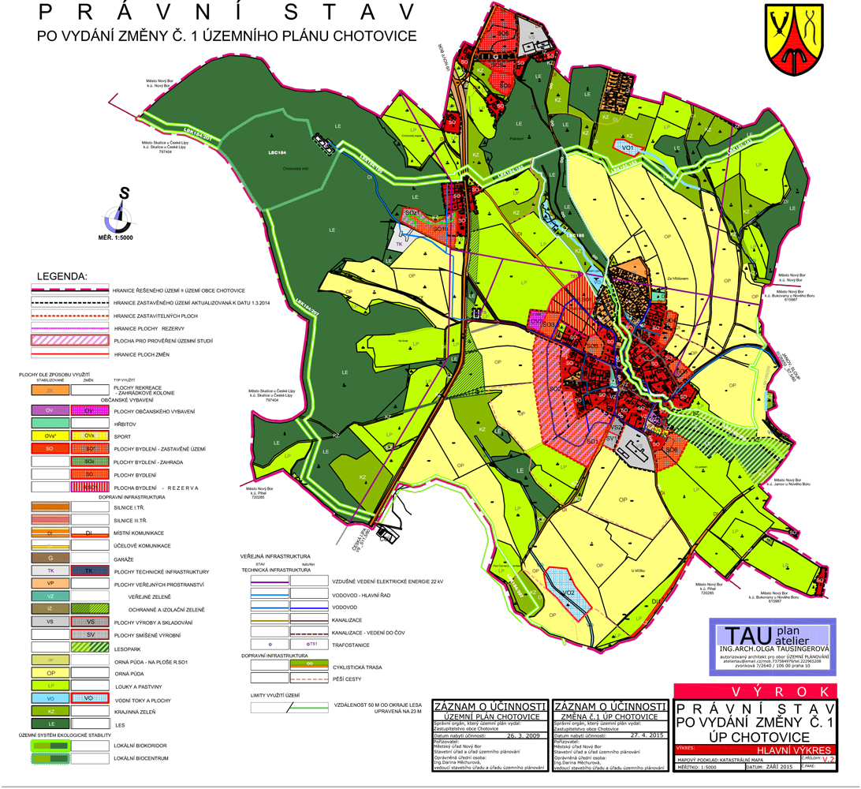
Územní plán

Slide 26
Regulační plán
Obsah a účel
  podrobné podmínky pro využití pozemků, pro umístění a prostorové uspořádání staveb, pro ochranu hodnot a charakteru území a pro vytváření příznivého životního prostředí v řešené ploše
Dva druhy
  Z podnětu vlastního nebo jiného
    v ploše nebo koridoru vymezeném zásadami územního rozvoje
    v ploše nebo koridoru řešeném územním plánem
    není-li vydán územní plán, v zastavěném území nebo v nezastavěném území jen tehdy, pokud se nemění jeho charakter
    v ploše, která je součástí vojenského újezdu
  Na žádost fyzické nebo právnické osoby,
    stanoví-li tak zásady územního rozvoje nebo územní plán, a je-li jejich součástí zadání regulačního plánu

Slide 27
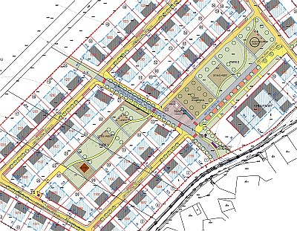
Regulační plán

Slide 28
 | Dotčené území | Pořizovatel/Schvalovatel | Právní forma | Aktualizace
PÚR | Česká republika | MMR/ vláda | sui generis usnesení vlády | Každé 4 roky
ZÚR | kraj | Krajský úřad/ zastupitelstvo kraje | OOP | Každé 4 roky
ÚP | obec | Úřad územního plánování/ zastupitelstvo obce | OOP | Každé 4 roky
RP | část kraje n. obce | Krajský úřad n. úřad územního plánování/zastupitelstvo kraje nebo obce | OOP | - n. 3 – 5 let
ZÚ | část obce | Úřad územního plánování n. obecní úřad/ zastupitelstvo obce | OOP | -

Slide 29
 | Stanoviska | Námitky | Připomínky | Konzultace
PÚR | Ministerstva Jiné ústřední správní úřady Kraje | - | Veřejnost | Sousední státy
ZÚR | Dotčené orgány | Dotčené obce Oprávněný investor Zástupce veřejnosti | Sousední kraje Veřejnost | Sousední státy
ÚP | Dotčené orgány | Vlastníci pozemků a staveb dotčení návrhem řešení Oprávněný investor Zástupce veřejnosti | Sousední obce Veřejnost | -
RP | Dotčené orgány | Účastníci územního řízení | Veřejnost | -
ZÚ | Dotčené orgány | Vlastníci pozemků v navrhovaném ZÚ a sousedních pozemků | - | -

Slide 30
Vzájemné vazby a souvislosti
Princip souladu
Povinnost uvést do souladu s nadřazenou politikou/dokumentací, je-li v rozporu
Princip hierarchické závaznosti
Závaznost pro pořízení a vydání „nižších“ dokumentací a pro rozhodování v území
Princip subsidiarity
Omezení vzájemných ingerencí „shora“ i „zdola“

Slide 31
ZADÁNÍ/ZPRÁVA O UPLATŇOVÁNÍ
NÁVRH + vyhodnocení vlivů na udržitelný rozvoj území
Společné jednání – stanoviska, řešení rozporů
Připomínky, konzultace
ŘÍZENÍ O NÁVRHU
Veřejné projednání
Námitky, připomínky a stanoviska
PŘEZKUM SOULADU
Návrh na vydání a odůvodnění
SCHVÁLENÍ a VYDÁNÍ
AKTUALIZACE
Návrh zprávy o uplatňování
Rozhodnutí o námitkách a vyhodnocení připomínek

Slide 32
Obec a územní plán
Nepovinný nástroj
  Rozhodnutí zastupitelstva obce o pořízení
    Z vlastního podnětu
    Na návrh
  Proč ano, proč ne?
Obce s územním plánem vydaným dle StZ
Obce s územní plánem vydaným před účinností StZ
  Před 1. červencem 1992 pozbyl platnosti
  Před 1. 1. 2007 pozbývá platnosti k 1. 1. 2023
Obce bez platného územního plánu
  S vymezeným zastavěným území dle StZ
  S intravilánem dle vymezení v mapách evidence nemovitostí k 1. září 1966

Slide 33
Zastavěné území
Vymezení
  Územním plánem
  Samostatným postupem
Principy vymezení
  pozemky v intravilánu,
    s výjimkou vinic, chmelnic, pozemků zemědělské půdy určených pro zajišťování speciální zemědělské výroby (zahradnictví) nebo pozemků přiléhajících k hranici intravilánu navrácených do orné půdy nebo do lesních pozemků
  pozemky vně intravilánu, a to
    zastavěné stavební pozemky
    stavební proluky
    pozemní komunikace nebo jejich části, ze kterých jsou vjezdy na ostatní pozemky zastavěného území
    ostatní veřejná prostranství
    další pozemky, které jsou obklopeny ostatními pozemky zastavěného území,
      s výjimkou pozemků vinic, chmelnic a zahradnictví.

Slide 34
Zastavěné území

Slide 35
Územní opatření
Opatření obecné povahy
  Rada obce/kraje v přenesené působnosti
O stavební uzávěře
  stanoví omezení nebo zákaz stavební činnosti ve vymezeném dotčeném území a dobu trvání stavební uzávěry, popřípadě podmínky pro povolení výjimek
O asanaci území
  stanoví územní a stavebně technické podmínky pro odstraňování dopadů živelní pohromy nebo havárie anebo závad v území a stanoví podmínky pro budoucí využití vymezeného dotčeného území
  obsahuje seznam staveb, včetně uvedení pozemků, které musí být odstraněny nebo zabezpečeny z důvodu ohrožení života nebo zdraví osob nebo hrozby značných majetkových škod

Slide 36
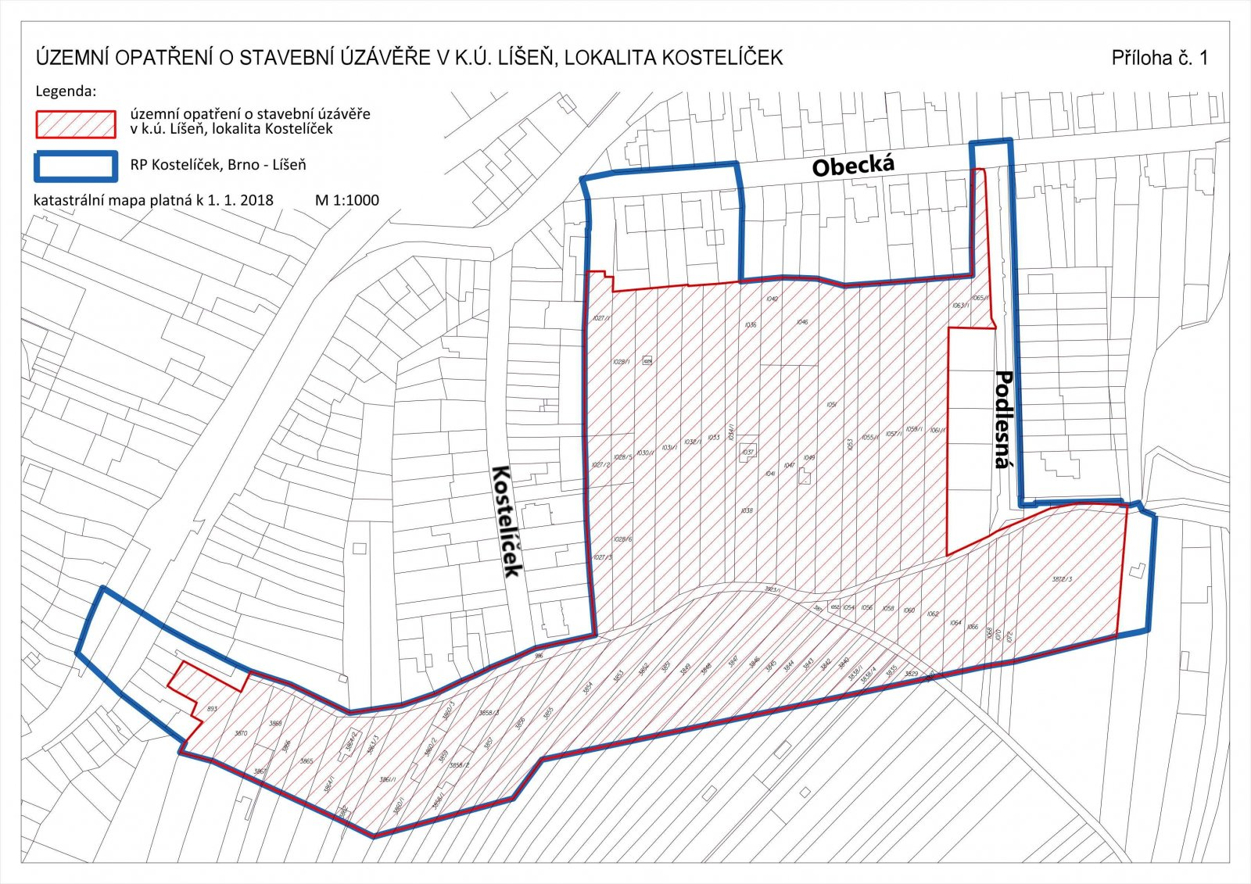

Slide 37
Územní rozhodování - východisko
Umisťovat stavby nebo zařízení, jejich změny, měnit vliv jejich užívání na území, měnit využití území a chránit důležité zájmy v území lze jen na základě územního rozhodnutí nebo územního souhlasu, nestanoví-li zákon jinak.
  Mechanismy změn dle StZ
  Mechanismy změn dle jiných zákonů

Slide 38
Mechanismy změn v území dle StZ
Územní rozhodnutí
Územní souhlas
Veřejnoprávní smlouva
Regulační plán
Společné povolení
Společný souhlas

Slide 39
Mechanismy změn v území dle jiných zákonů
Nahrazující postupy a akty vydané podle StZ
Zákon o pozemkových úpravách
Horní zákon
Doplňující postupy a akty vydané podle StZ
Podkladové akty
Navazující akty
Lesní zákon

Slide 40
Územně plánovací informace
Předběžná informace o
  podmínkách využívání území a změn jeho využití, zejména na základě územně plánovacích podkladů a územně plánovací dokumentace
  podmínkách vydání regulačního plánu, územního rozhodnutí, včetně seznamu dotčených orgánů
  podmínkách vydání územního souhlasu v případech, kdy je možno jím nahradit územní rozhodnutí, včetně seznamu dotčených orgánů
Platnost
  1 rok od vydání
    , pokud v této lhůtě orgán, který ji vydal, žadateli nesdělí, že došlo ke změně podmínek, za kterých byla vydána
Povinné subjekty
  krajský úřad, úřad územního plánování, obecní úřad pověřený pro výkon činnosti pořizovatele a stavební úřad v rámci své působnosti
Žádost
  konkrétní požadavky na informaci
  konkrétní údaje o svém záměru, zejména účel a technické provedení stavby nebo jiného opatření v území

Slide 41
Subjekty územního rozhodování
Stavební úřad
Dotčené orgány
Dotčené subjekty
  Účastníci řízení
  Vlastníci veřejné dopravní a technické infrastruktury
Veřejnost
  Dotčená veřejnost

Slide 42
Stavební úřad
Obecný stavební úřad
ministerstvo, které je ústředním správním úřadem ve věcech stavebního řádu,
krajský úřad
obecní úřad obce s rozšířenou působností
pověřený obecní úřad
městský a obecní úřad, který tuto působnost vykonával ke dni 31. prosince 2012
Speciální stavební úřad
s výjimkou pravomoci ve věcech územního rozhodování, ALE nejde-li o společný postup
Orgány vykonávající státní správu podle zvláštních právních předpisů na úsecích
leteckých staveb, staveb drah, staveb dálnic, silnic, místních komunikací a veřejně přístupných účelových komunikací, vodních děl
Vojenské a jiné stavební úřady

Slide 44
Dotčené orgány a závazná stanoviska
Ochrana veřejných zájmů podle zvláštních právních předpisů nebo StZ
Závazná stanoviska
  úkon učiněný správním orgánem na základě zákona, který není samostatným rozhodnutím ve správním řízení
  obsah je závazný pro výrokovou část rozhodnutí a pro jiné úkony stavebního úřadu,…
Zásady činnosti
  součinnosti
  koordinace
  koncentrace
  vázanosti
  kontroly

Slide 45
Územní rozhodnutí
Správní rozhodnutí o
  umístění stavby nebo zařízení
  změně využití území
  změně vlivu užívání stavby na území
  dělení nebo scelování pozemků
  ochranném pásmu

Slide 46
Územní řízení
ŽÁDOST O VYDÁNÍ ÚZEMNÍHO ROZHODNUTÍ
ZAHÁJENÍ ŘÍZENÍ
Písemná forma řízení
Ústní jednání, je-li to účelné
Specifika
UPLATNĚNÍ ZÁVAZNÝCH STANOVISEK, NÁMITEK A PŘIPOMÍNEK
POSUZOVÁNÍ ZÁMĚRU
VYDÁNÍ ROZHODNUTÍ
Bez zbytečného odkladu
Ve lhůtě do 60 dnů
Ve lhůtě do 90 dnů

Slide 47
Účastníci územního řízení a námitky
Obligatorní
Žadatel
Obec, na jejímž území má být požadovaný záměr uskutečněn
námitky k ochraně zájmů obce a zájmů občanů obce
Fakultativní
Vlastník pozemku nebo stavby, na kterých má být požadovaný záměr uskutečněn, není-li sám žadatelem, nebo ten, kdo má jiné věcné právo k tomuto pozemku nebo stavbě,
Osoby, jejichž vlastnické nebo jiné věcné právo k sousedním stavbám anebo sousedním pozemkům nebo stavbám na nich může být územním rozhodnutím přímo dotčeno.
námitky v rozsahu, jakým může být její právo přímo dotčeno

Slide 48
Posuzování záměru
Soulad s požadavky
  stavebního zákona a jeho prováděcích právních předpisů, zejména s obecnými požadavky na využívání území,
  na veřejnou dopravní nebo technickou infrastrukturu k možnosti a způsobu napojení nebo k podmínkám dotčených ochranných a bezpečnostních pásem
  zvláštních právních předpisů a se závaznými stanovisky, popřípadě s rozhodnutími dotčených orgánů podle zvláštních právních předpisů nebo stavebního zákona, popřípadě s výsledkem řešení rozporů.
Ověření účinků budoucího užívání stavby, jde-li o stavby, které lze provést bez stavebního povolení nebo souhlasu s provedením ohlášeného stavebního záměru

Slide 49
„Správci sítí“
Vlastníci veřejné dopravní a technické infrastruktury
  Stanovisko k možnosti a způsobu napojení nebo k podmínkám dotčených ochranných a bezpečnostních pásem
  Souhlas nebo smlouva o vybudování nové/úpravě stávající infrastruktury

Slide 50
Soulad záměru s ÚPD
Posouzení orgánem územního plánování
Závazné stanovisko
nejde-li o záměry vyjmenované v § 96b odst. 1 písm. a) – h)
Posouzení stavebním úřadem při rozhodování
nevydává-li se závazné stanovisko

Slide 51
Územní souhlas
Požadavky na umístění a charakter záměru
v zastavěném území nebo v zastavitelné ploše,
poměry v území se podstatně nemění
nevyžaduje nové nároky na veřejnou dopravní a technickou infrastrukturu
podřaditelný do kategorie vymezené zákonem
Požadavky na oznámení
souhlasná závazná stanoviska, popřípadě souhlasná rozhodnutí dotčených orgánů
souhlasy osob, jejichž vlastnické nebo jiné věcné právo k sousedním stavbám anebo sousedním pozemkům nebo stavbám na nich může být umístěním stavebního záměru přímo dotčeno;
výjimka pro stavební záměry v § 103 umístěné ve vzdálenosti od společných hranic pozemků více než 2 m
Jiný správní úkon stavebního úřadu podle části čtvrté SŘ
Nevede se správní řízení, nerozhoduje se

Slide 52
Společné postupy 2v1
Nepovinné instituty pro vybrané stavební záměry
Výhody/nevýhody?
Společné povolení
Společné územní a stavební řízení = územní rozhodnutí a stavební povolení v jednom
Společný souhlas
Územní souhlas a souhlas s provedením ohlášeného stavebního záměru v jednom

Slide 53
Regulační plán
„Kolektivní územní rozhodnutí“
Regulačním plánem lze nahradit územní rozhodnutí
  Nutné výslovně stanovit rozsah
  Nelze nahradit územní rozhodnutí pro záměry podléhající posuzování vlivů na životní prostředí

Slide 54
Veřejnoprávní smlouva
Ve věci
  Umístění stavby
  Změny využití území
  Změny vlivu užívání stavby na území
Nelze, v případě záměru, pro který je vyžadováno závazné stanovisko k posouzení vlivů provedení záměru na životní prostředí
Strany
  Stavební úřad a žadatel
Podklady
  Souhlas potenciálních účastníků územního řízení
  Závazná stanoviska, příp. rozhodnutí dotčených orgánů

Slide 55
Práva k pozemku dotčeného změnou
Žadatel
  Vlastník pozemku
  Osoba oprávněná ze služebnosti nebo práva stavby k pozemku
  Souhlas vlastníka pozemku
    Souhlas se nedokládá, je-li pro získání potřebných práv k pozemku nebo stavbě pro požadovaný stavební záměr nebo opatření stanoven účel vyvlastnění zákonem.

Slide 56
Práva k pozemku dotčeného změnou
Předkupní právo
Oprávněný = obec, kraj, stát
Povinný = vlastník pozemku určenému územním plánem nebo regulačním plánem pro veřejně prospěšnou stavbu nebo veřejné prostranství a stavby na tomto pozemku
Vznik
Nabytím účinnosti územního plánu nebo regulačního plánu = věcněprávní účinky
Zánik
Nevyužití oprávněnou osobou
Náhrady za změnu v území
Za stavební uzávěru
Za zrušení určení pozemku k zastavění

Slide 57
Ochrana zákonnosti a dotčených práv v procesu územního plánování
Proti opatření obecné povahy nelze podat řádný opravný prostředek.
Správní přezkum
  Dle SŘ
  Zahájení do 1 roku od účinnosti OOP
Soudní přezkum
  Návrh na zrušení OOP nebo jeho části
    Dle SŘS
    Prekluzivní lhůta k podání návrhu 1 rok od nabytí účinnosti OOP
  Aktivní legitimace
    Ten, kdo tvrdí, že byl zkrácen na svých právem OOP
    Obec

Slide 58
Ochrana zákonnosti a dotčených práv v procesu územního rozhodování.
Územní řízení – územní rozhodnutí
  Řádné opravné prostředky dle SŘ
  Mimořádné opravné prostředky dle SŘ
  Správní přezkum dle SŘ
  Soudní přezkum dle SŘS
    Žaloba proti rozhodnutí správního orgánu
Územní souhlas
  Správní přezkum dle SŘ
  Soudní přezkum dle SŘS
    Žaloba proti nezákonnému zásahu

Slide 59
Literatura
Hanák J. a kol. Praktikum z pozemkového práva. 2018.
Pekárek M. a kol. Pozemkové právo. 2015.
Franková M. a kol. Úvod do pozemkového práva. 2014.
Komentáře ke stavebnímu zákonu, např. Machačková a kol. (C.H.Beck), Průcha P. a kol. (Leges)
http://www.uur.cz/
http://portal.uur.cz/
https://www.mmr.cz/cs/Ministerstvo/Stavebni-pravo

